Slide 1
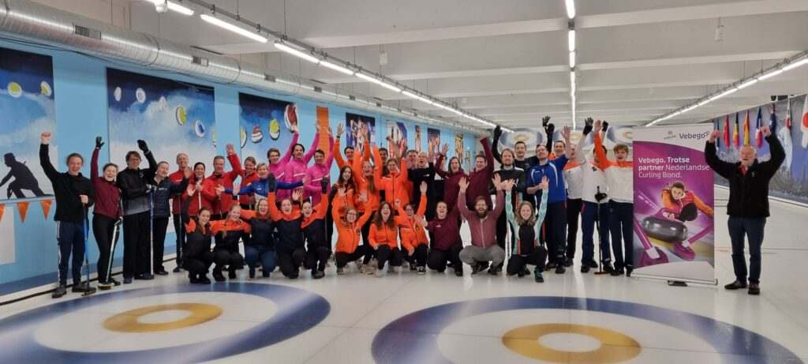

Jaarplan 2025 - 2026
Curl on!

Slide 2
Opbouw Jaarplan 2025 - 2026
Het jaar 2025-2026 is het vierde jaar, waarin het meerjarenbeleidsplan van kracht is. Dat betekent dat we doorgaan op de ingezette weg van het MJBP ‘Iedereen kan curlen op alle niveaus’. Het jaarplan is Curl on! genoemd, omdat we samen met Vebego en andere partners door willen gaan op de ingezette weg. Op verenigingsniveau, met accommodaties, met topsportprogramma’s en met financiering.
Volgorde
Dit jaarplan pakt eerst terug op de missie en de aanpak waar we in 2032 willen staan, zoals vastgesteld in het MJBP.
Vervolgens worden de resultaten van het jaar 2024/2025 toegelicht. Met kleuren is toegelicht of de doelen zijn behaald. Groen is behaald; oranje is in ontwikkeling; rood is niet behaald.
Daarna worden de ambities voor 2025/2026 benoemd en toegelicht.

Slide 3
Missie NCB
Missie Nederlandse Curling Bond De Nederlandse Curling Bond (NCB) heeft zich ten doel gesteld om curling op een steenworp afstand van iedere Nederlander te brengen, met vier pijlers die aandacht vragen passend bij de voor curlingen en met onderscheidende merkwaarden: “doordacht”, “entertaining” en “markant”. We faciliteren de curlingsport in Nederland en bouwen aan een infrastructuur, waarmee een wisselwerking ontstaat tussen een bredere basis met een landelijke en regionale competities en een topsportbasis waar op internationaal niveau kan worden meegestreden in de top-tien van de wereld en deelname aan de Olympische Spelen kan worden bewerkstelligd.

Slide 4
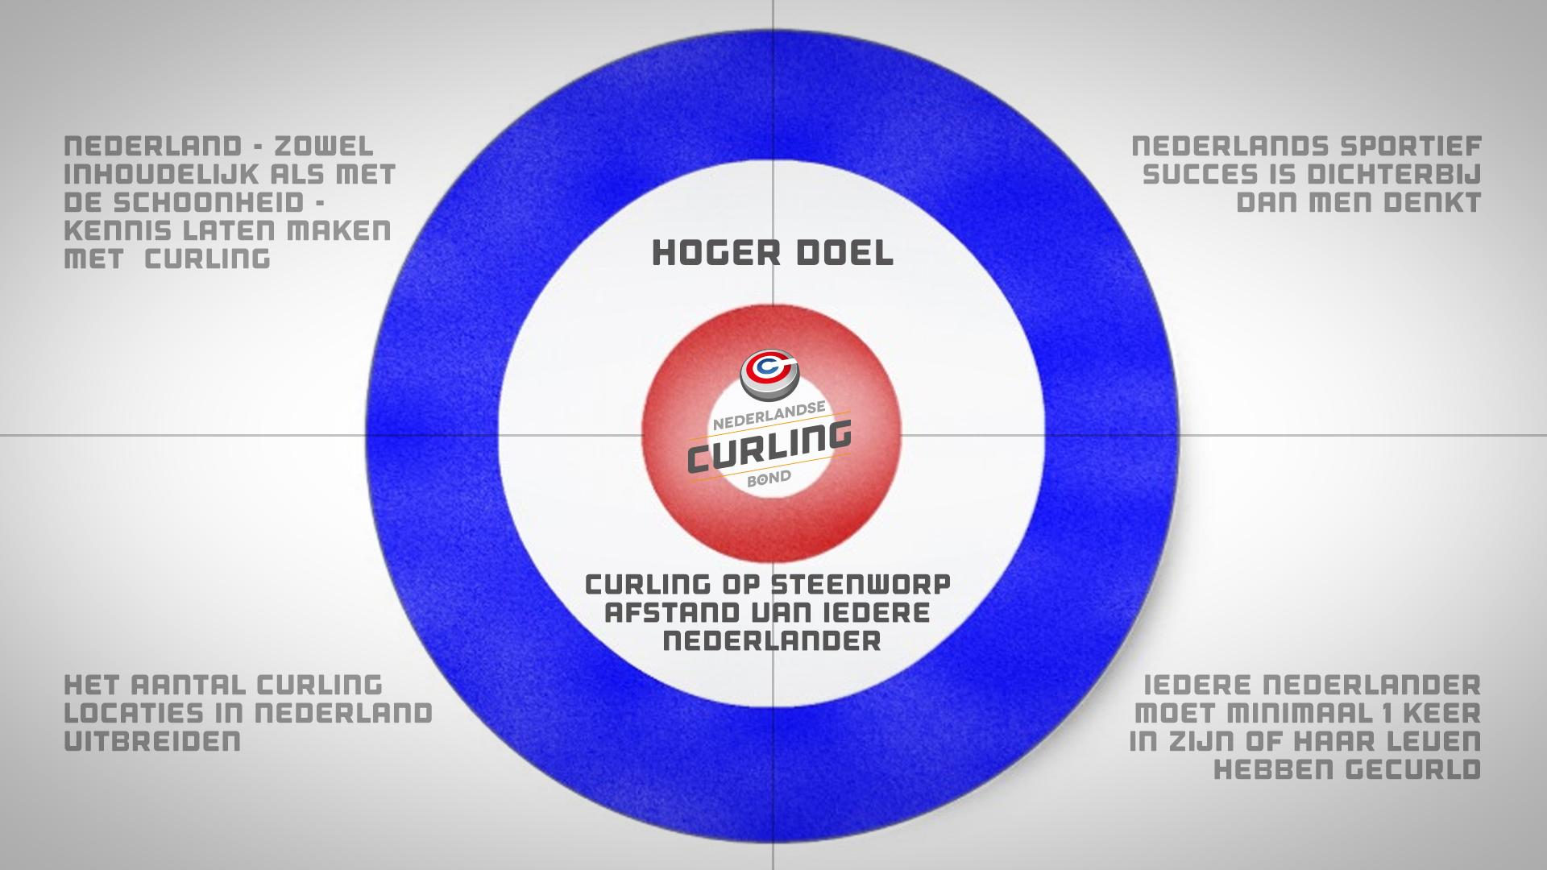
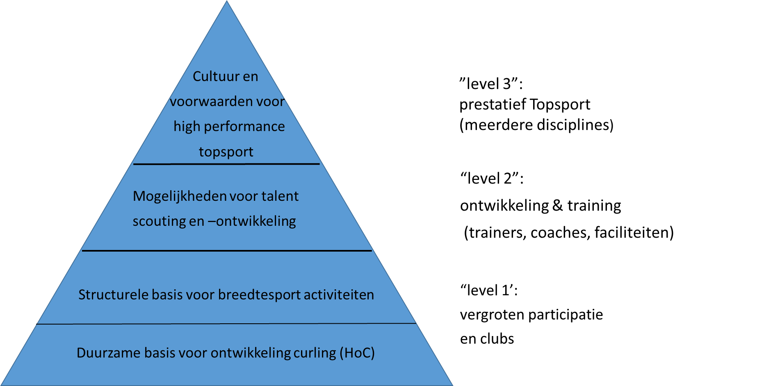
Aanpak over 10 jaar
Visie combineren met actieplan
‘naar duurzaam topsportklimaat’
met meerdere Olympische disciplines en continue aanwas van talenten

Slide 5
Waar staan we in 2032?
 | Niveau 1: participatie en clubs | Niveau 2: ontwikkeling en training | Niveau 3: prestatieve topsport
Doel 1: curling op een steenworp afstand van elke Nederlander | 1.1 Curling op alle Nederlandse kunstijsbanen | 2.1 Iedereen welkom bij verenigingen en aanbieders van curling | 3.1 Structureel programma voor talentontwikkeling
Doel 2: NL maakt kennis met schoonheid van curling | 1.2 Curling zichtbaar in beeld en geluid in en voor heel Nederland | 2.2 Jaarlijkse opleidingen voor trainers, instructeurs en ijsmakers | 3.2 Programma staat door financiële stevige solide basis
Doel 3: Nederlands sportief succes is dichterbij dan men denkt | 1.3 Talenten- en breedtesportdagen voor ontmoeting en versterking | 2.3 NL Curling League en jaarlijks minstens 1 internationaal event | 3.3 Topsportprogramma’s voor alle disciplines
Doel 4: Het aantal curlinglocaties in Nederland uitbreiden | 1.4 Meerdere ‘dedicated’ curlinglocaties | 2.4 Alle ijsbanen gecertificeerd voor curlingaanbod | 3.4 Topcurlingijs om te strijden met wereldtop
Doel 5: Iedere Nederlander heeft minimaal 1 keer curling gespeeld | 1.5 Aanbod van ‘tafelcurling’ tot ‘Olympisch curling’ | 2.5 CBZ als House of Curling; de centrale spot voor curlingaanbod | 3.5 Iedereen is supporter van TeamNL Curling

Slide 6
Realisatie jaarplan 2024/2025
 | Niveau 1: participatie en clubs | Niveau 2: ontwikkeling en training | Niveau 3: prestatieve topsport
Doel 1: curling op een steenworp afstand van elke Nederlander | 1.1 Helder overzicht met ‘landkaart’ waar het realistisch is dat curling gespeeld kan gaan worden | 2.1 Rolstoelcurlingdag organiseren en alle verenigingen veilig sportklimaat | 3.1 Structureel programma voor talentontwikkeling met meer talenten
Doel 2: NL maakt kennis met schoonheid van curling | 1.2 Social media aanpak intensiveren. Commissie communicatie oprichten. | 2.2 Versterkt aanbod opleidingen voor trainers, instructeurs en ijsmakers | 3.2 Doorbouwen met nieuwe hoofdpartner en meer subpartners.
Doel 3: Nederlands sportief succes is dichterbij dan men denkt | 1.3 Een talenten- en een breedtesportdag. Jubileum wordt gevierd. | 2.3 Sunday League gespeeld op 6 zondagen | 3.3 Programma’s Heren, Dames en MD. Door prestaties meer geld.
Doel 4: Het aantal curlinglocaties in Nederland uitbreiden | 1.4 5 curlingverenigingen op 6 locaties | 2.4 Samenwerkingen uitbouwen ter versterking van de curlingsport | 3.4 Topcurlingijs wordt bereikbaar.
Doel 5: Iedere Nederlander heeft minimaal 1 keer curling gespeeld | 1.5 De floorcurlingbanen van de NCB worden jaarlijks op minimaal 20 plaatsen ingezet. | 2.5 CBZ als House of Curling; uitvoering vastgestelde adviezen ten aanzien van constructie.. | 3.5 Iedereen is supporter van TeamNL Curling

Slide 7
Toelichting op realisatie 2024/2025
Hier kijken wij terug op het jaar 2024/2025 en geven wij toelichting op de realisatie van de doelen.
Niveau 1: Participatie en clubs
Intern overzicht van locaties van curling en funcurling in Nederland
Tweewekelijks overleg met House of Sports over intensivering social media aanpak. Profiel commissie communicatie moet nog altijd worden gemaakt. Nieuwsbrief is gestart
Het jubileum is gevierd, er was een breedtesportdag, maar geen talentendag.
Nieuwe curlingvereniging Deventer IJsclub is ingestemd in de bestuursvergadering van februari ‘25
20 locaties niet gehaald. Nieuwe bestelling gedaan en gefinancierd door DAP gelden. Met achterliggend plan.

Slide 8
Toelichting op realisatie 2024/2025
Niveau 2: ontwikkeling en training
Rolstoelcurlingdag gaat niet meer gebeuren dit jaar. Landelijke classificaties voor rolstoelcurling mogelijk, 1e Nederlander met internationale classificatie. 4v’s van veilig sportklimaat worden langzaam opgepakt. Staat bij clubs niet hoog op de agenda. ‘Sporten voor mensen met een handicap vanzelfsprekend in 2030!’ ondertekend (pledge netwerk).
Nog geen versterkt aanbod opleidingen. Nieuwe Trainer ontwikkeling aangenomen. IJsmakeropleiding bij start seizoen CBZ was een succes.
Vebego Sunday League georganiseerd met maar drie speeldagen. Dit door te weinig ijs in Zoetermeer
Samenwerking aangegaan met Fonds Gehandicaptensport. Met NOC*NSF onder meer classificaties en netwerk Adviseurs Lokale Sport om verenigingen aan te sluiten bij het Sportakkoord. Samenwerking met Handboogbond is verlengd tot de Spelen van 2026. Samenwerking met Vebego verlengd.
Strategie CBZ vastgesteld in bestuur. Door wisselingen in bestuur is deze nog niet geïmplementeerd.

Slide 9
Toelichting op realisatie 2024/2025
Niveau 3: prestatieve topsport
Er is geen instroom bij de jongens en de meisjes vanuit clubs richting talentontwikkelingsprogramma
Met Vebego is er een nieuwe hoofdpartner van de curlingsport in Nederland. Verder is de TeamNL propositie met Odido losgekomen.
Het herenteam is gedegradeerd uit de A divisie op Europees niveau. Is daarmee kwalificatie voor het WK misgelopen.
Het MD team is 19e geworden bij het WK in april
Er zijn trainingen geweest voor het meisjes talententeam en er is een coach ingehuurd voor de begeleiding van het dames team voor het EK-B. Dames hebben zich gehandhaafd met een mooie 4e plek.
Er is nog geen Topsportwaardig curlingijs gerealiseerd in Nederland
TeamNL neemt curling volwaardig mee.

Slide 10
Jaarplan 2025-2026
In dit jaarplan leggen we de accenten vanuit de drie niveaus zoals die zijn vastgesteld in het meerjarenbeleidsplan. Op niveau ‘nul’ ligt overigens de basis: onze nieuwe statuten, die in juni 2023 in de bondsvergadering zijn vastgesteld, en die vanaf seizoen 2023/2024 van kracht zijn.
Op niveau 1 richten we ons op het versterken van onze verenigingen, het verlagen van de drempel om met curling in aanraking te komen en het verbeteren van onze communicatie.
Op niveau 2 versterken we ons kader met opleidingen, bieden we meer competitie aan voor onze leden en laten we de inclusiviteit van curling zien met rolstoelcurling.
Op niveau 3 verbreden we de inzet voor topsport door in te zetten op het programmatisch aanpakken van curling voor MD en Dames naast de heren. Ook werken we aan beter ijs in Nederland als voorwaarde voor de volgende stap op het wereldtoneel.

Slide 11
Jaarplan 2025-2026 NIEUWE TARGETS
 | Niveau 1: participatie en clubs | Niveau 2: ontwikkeling en training | Niveau 3: prestatieve topsport
Doel 1: curling op een steenworp afstand van elke Nederlander | 1.1 Er zijn contacten met gemeenten die ijsbaan hebben. Op basis daarvan is een potentielijst gemaakt waar door vereningsondersteuner actief op ingezet gaat worden. | 2.1 Rolstoelcurlingdag organiseren en alle verenigingen veilig sportklimaat (deze blijft staan want is oranje) | 3.1 Structureel programma voor talentontwikkeling met meer talenten (idem)
Doel 2: NL maakt kennis met schoonheid van curling | 1.2 Nieuwe website, social media aanpak. Commissie communicatie oprichten. | 2.2 Versterkt aanbod opleidingen voor trainers, instructeurs en ijsmakers | 3.2 Nieuwe hoofdpartner en subpartners.
Doel 3: Nederlands sportief succes is dichterbij dan men denkt | 1.3 Een talenten- en een breedtesportdag. | 2.3 Sunday League gespeeld op 6 zondagen | 3.3 Programma’s Heren, Dames, MD en junioren.
Doel 4: Het aantal curlinglocaties in Nederland uitbreiden | 1.4 7 curlingverenigingen op 8 locaties | 2.4 Samenwerkingen uitbouwen ter versterking van de curlingsport | 3.4 Topcurlingijs is bereikt
Doel 5: Iedere Nederlander heeft minimaal 1 keer curling gespeeld | 1.5 Het FUNCURLEN wordt een begrip en Funcurlers voelen zich meer en meer onderdeel van de NCB en community. | 2.5 CBZ als House of Curling; Nieuwe en meer initiatieven worden onderzocht (groei) | 3.5 Iedereen is supporter van TeamNL Curling

Slide 12
Niveau 1: participatie en clubs (1)
We hebben vier clubs. We zien graag dat verenigingen de aandacht weten om te zetten naar groei. Dat vraagt van ons activiteiten ter ondersteuning van clubs.
Voor niveau 1 richten we ons in 2025/2026 op:
Voor de positie van de bestaande clubs werkt de NCB op basis van een heldere inventarisatie van wensen en noden per vereniging en accommodatie. Voor de andere kunstijsbanen werken we aan een inventarisatie van aanbod van curling of curling achtige activiteiten dan wel de potentie van een kunstijsbaan om te komen tot curlingactiviteiten. Waar we kunnen ondersteunen voor de oprichting van een vereniging dan wel het creëren van een aanbod gaan we, vanuit de kennis, kunde en capaciteit die we hebben, ons inzetten.
Wij ontwikkelen de nieuwe website verder door waarmee deze steeds optimaler benut kan worden om vanuit de verenigingen en de bond onze activiteiten overzichtelijk en zichtbaar en toegankelijk te maken.
De communicatie-social media commissie wordt concreet, schrijft een eigen opdracht met set aan activiteiten waaraan gewerkt gaat worden

Slide 13
Niveau 1: participatie en clubs (2)
4. Er zijn in 2025/2026 minstens één talentendag en één breedtesportdag.
5. We willen in 2025-2026 een groei maken van 25% waar het gaat over structureel curlen op ijs.
6. Naast het floorcurlen gaan we projectmatig aan de slag met het begrip ´Funcurlen`. Actief de verbinding zoeken met de funcurl initiatieven die over het land verspreid plaats vinden. Leren van de ervaringen en initiatieven ontplooien om deze vormen aan ons te binden. Op zoek gaan naar de meerwaarde voor beiden. Als voorbeeld, Het NK funcurlen.

Slide 14
Niveau 2: ontwikkeling en training (1)
Als we ontwikkeling willen, is het noodzakelijk dat er betere mogelijkheden komen voor ontwikkeling van personen. Zowel sportief als kader. Daar richt niveau 2 zich op in 2025/2026. Voor 2025/2026 richten we ons op:
Het verder ontwikkelen van een beginnerscursus, die ingezet kan worden bij verenigingen, maar ook bij aanbieders met curling aanbod; zij kunnen dit dan inkopen.
Voor de inclusiviteit van curling is het meer dan nodig om rolstoelcurling verder te ontwikkelen. De drempel is laag en die moeten we dus laag houden of zelfs nog lager maken. Dit vraagt een aanpak voor rolstoelcurling. Heel Nederland mag weten dat ook in een rolstoel curling een leuke sport is. Dit willen we doen met een rolstoelcurlingdag en een samenwerking met Fonds Gehandicaptensport om de naamsbekendheid van rolstoelcurling te vergroten. Daarnaast zoeken we de samenwerking met de NHB om proactief atleten in contact te brengen met de mogelijkheden van rolstoelcurlen
Het palet van opleidingen is blijvend in ontwikkeling.

Slide 15
Niveau 2: ontwikkeling en training (2)
In 2025/2026 hebben we een volwaardige competitie: de Sunday League. We werken toe naar een plan van aanpak uitbouwen van competities. We focussen daarbij op nationaal. Internationale competities komen ter sprake op het moment dat we resultaten bereiken in meer en kwalitatief beter ijs. Voor de ontwikkeling van de topsport en talenten accepteren we voor het moment dat we hiervoor nog veel naar buitenland moeten gaan.
We werken aan een plan van aanpak Funcurlen en starten daarmee. Daarnaast maken we een plan van aanpak meer en beter ijs.
Naast de focus op CBZ als House of Curling richten wij ons op verkennen van meerdere opties om te komen tot meer en beter ijs.

Slide 16
Niveau 3: prestatieve topsport (1)
In 2025-2026 is het doel om de Olympische Winterspelen te bereiken met de heren en de mixed doubles. Verder willen zowel de dames als de heren de A-divisie bereiken; MD wil zich weer laten zien op het WK. Voor MD en dames is er echter (nog) geen financiering vanuit NOC*NSF. Die middelen zijn belangrijk om vervolgstappen te kunnen zetten, evenwel moet de ambitie ook door de NCB worden getoond.
Structureel programma voor talentontwikkeling, waarbij de lijn: clubs –> talenten –> topsport wordt geborgd. De aanwas moet omhoog en de communicatie tussen de schakels in de talentencyclus versterkt. Er dient een talentcoach aangesteld te worden, juist ook om programma’s te kunnen laten draaien als de bondscoach afwezig is voor buitenlandse stages en wedstrijden. Daarvoor moeten budget en plan wel matchen. Hiervoor zoeken wij actief naar samenwerking met externe partijen.
Op basis van de binnenkomende financiën van de nieuwe partner en co-sponsors kunnen we het huidige programma met inzet voor de heren bestendigen. Daarnaast willen we investeren in de ontwikkeling van een programma voor dames, MD en een aanzet maken voor rolstoelcurling. We werken projectmatig en zullen onze acties en ontwikkelingen volgens het in ontwikkeling zijnde topsportplan uitvoeren. Dit Topsportplan is een samenwerking tussen diverse externe partijen waaronder onze huidige sponsor.

Slide 17
Niveau 3: prestatieve topsport (2)
Vanuit het nieuwe topsportplan werken we richting een volwaardig programma voor heren, dames, junioren en mixed doubles.
Beter ijs is noodzaak voor betere ontwikkeling. We investeren in de samenspraak met CBZ/Silverdome/Aprisco, maar werken ook aan alternatieve locaties in Nederland. Het ijsmeesterschap blijft een uitdaging die we ook in 2025-2026 aangaan om op de juiste momenten het ijs op zo goed mogelijk niveau te krijgen. Dit is een prioriteit en voorwaarde voor talenten om beter te worden .

Slide 18
Sturing en verantwoording
Sturing door Bondsbestuur op basis van doelen
Dagelijkse sturing door Bondsdirecteur en Programmamanager Topsport, verantwoording aan bondsbestuur
Operatie door projectleider sportontwikkeling, bondsdirecteur, programmamanager en commissies
Verantwoording achteraf door Bondsbestuur aan Bondsvergadering, zowel qua jaarplan als begroting

